Slide 1

BİLGİSAYAR PROGRAMLAMA

Slide 2
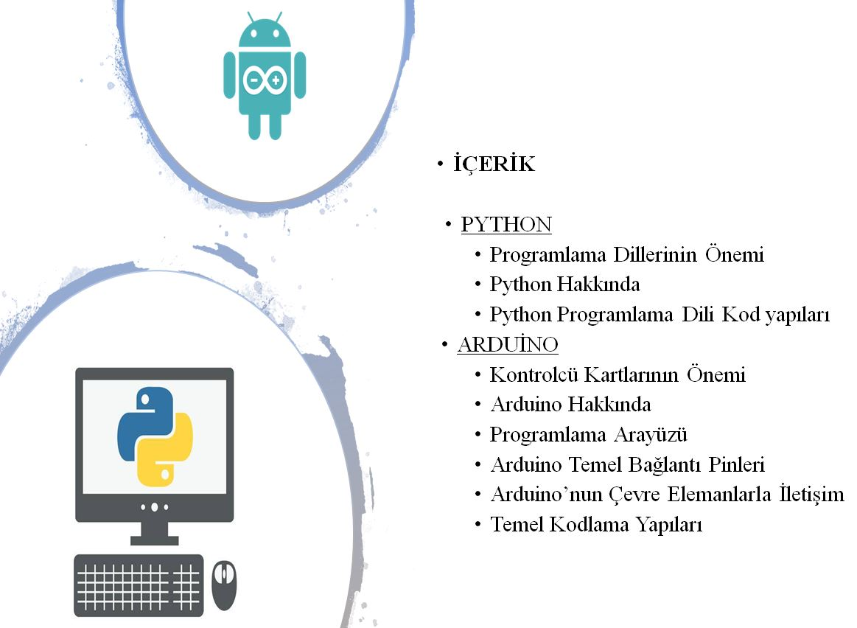
1. ve 2. dersler
Asistanımız Uygar Güneş'in katkılarıyla
Youtube kanalı : Bilim Meclisi
1. VE 2. DERSLERDE ARDUINO & PYTHON DİLLERİ TANITIMI YAPILDI.
(detaylar için bkz. Piazza-> Zaman Çizelgesi)

Slide 3
3. ve 4. dersler
3. VE 4. DERSLER
YAPILMADI.
(detaylar için bkz. Piazza-> Zaman Çizelgesi)

Slide 4











Yol Haritası
algoritma
değişken
veri giriş-çıkış
koşul
fonksiyon
dizi -dizgi
döngü
özyineleme
işaretçi
yapı
komut ekranı

Slide 5

Programlamada yeni bir kavram öğrendik: YAPILAR
#include'lar
typedef struct
{
}bil141_yapi;
Yapının ifadesini neden main'in üstüne koyduk? Oraya int x; yazsak küresel değişken olacaktı.
prototipler
main fonksiyonu
Yapının ifadesi bir değişken tanımı gibi RAM'de yer ayırt etmez.
"İleride bu yapı türünden bir değişken tanımlanırsa o değişkenin alt değişkenleri bunlar olacaktır." şeklinde bir FİKİR'dir.
(Nesnesel programlamadaki SINIF kavramına karşılık gelir. Bir SINIF(class) kendisinden bir NESNE(object) tanımlanırsa somut hal alır.)
diğer fonksiyonlar

Slide 6


Programlamada yeni bir kavram öğrendik: YAPILAR
Yapıları öğrenmeden önce kodumun hali (TEMSİLİ)
Yapıları öğrendikten sonra kodumun hali (TEMSİLİ)

Slide 7


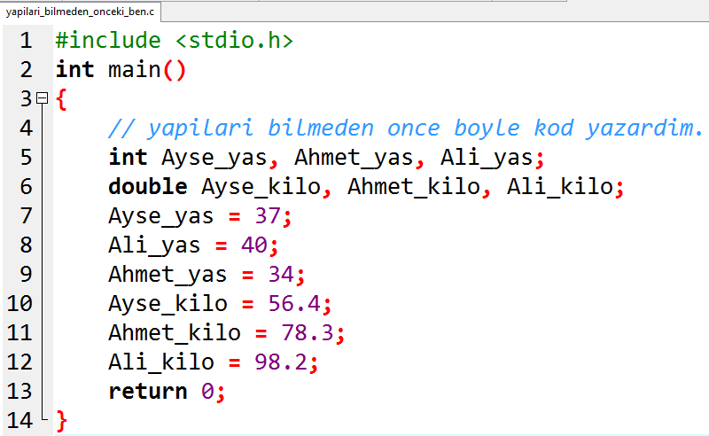

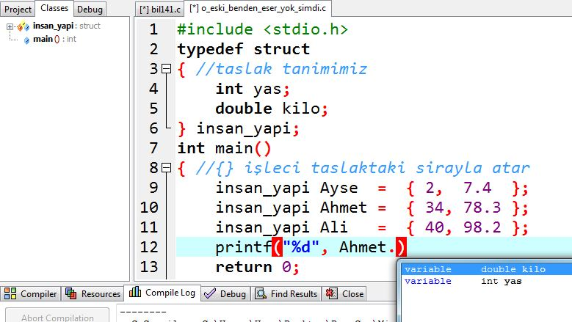
Programlamada yeni bir kavram öğrendik: YAPILAR
Yapıları öğrenmeden önce kodumun hali ve ben (TEMSİLİ)
Yapıları öğrendikten sonra kodumun hali ve ben (TEMSİLİ)

Slide 8


Programlamada yeni bir kavram öğrendik: YAPILAR
Yapı, dizi, fonksiyon ve döngü kullanmadan ve yorumlar eklemeden pervasızca yazdığım kodun hali (TEMSİLİ)
Yapı, dizi, fonksiyon ve döngü kullanarak ve yorumlar ekleyerek özenle yazdığım kodun hali (TEMSİLİ)
Hangisini proje takımıma alsam?
Sonuçta çalışıyor.
Hata çıkarırsa rahatlıkla çözülebilir, geliştirilmesi gerekiyorsa rahatlıkla geliştirilebilir bir kod.

Slide 9
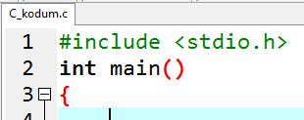

Yapılara dair bir benzetme: Windows'taki klasörleme
.c dili kodunuzun Windows'taki bir klasör olduğunu düşünün.

Slide 10
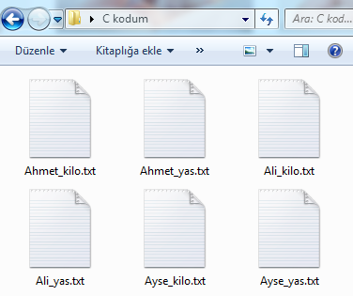


Yapılara dair bir benzetme: Windows'taki klasörleme
Tanımladığınız değişkenlerin bu klasördeki bir metin belgesi olduğunu düşünün.
Bu böyle çok karışık oldu. Ben olsam klasör kullanırdım!

Slide 11
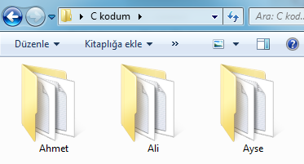


Yapılara dair bir benzetme: Windows'taki klasörleme
Yapılar bu değişkenleri gruplamanızı sağlar.
Ortada yine 6 değişken (bu benzetmeye göre "metin belgesi") var ama organize olmuş şekilde.
Ha şöyle yahu…
Anlatana kadar saçlarım uzadı.

Slide 12
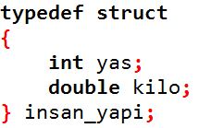



Yapılara dair bir benzetme: Windows'taki klasörleme
(bu benzetmeye göre şunu demektedir)
İleride bir klasör açılacaksa içine şu isimlerde iki tane metin belgesi(yani alt değişken) otomatik olarak eklensin.
(bu benzetmeye göre şunu demektedir)
"Ayşe" isimli bir klasör aç ve yukarıda denildiği üzere içine 2 tane metin belgesi(yani alt değişken) yerleştir.
(bu benzetmeye göre şunu demektedir)
"Ayşe" klasörü içindeki kilo'ya
7.4 yaz.
(bu benzetmeye göre şunu demektedir)
Uçak geliyor Ayşe, aç ağzını Ayşe…
Mutlu musunuz?

Slide 13
Yapı Elemanlarına Ulaşma
typedef struct // main'in üstünde
{
char takimAdi[50];
int oynadigiMacSayisi;
int galibiyet;
int beraberlik;
int maglubiyet;
int attigiGol;
int yedigiGol;
int puan;
int averaj;
} Takim;
int main()
{
Takim takim1 ={};
strcpy(takim1.takimAdi,"Barcelona");
printf("Takim Adi: %s", takim1.takimAdi);
return 0;
}
Kodda yapı öğesi değişkeni tanımlandığında (Takim takim1; gibi) yapının içerisinde yer alan tüm değişkenler de otomatik olarak onun altnda tanımlanmış olur. Örneğin takimAdi, oynadigiMacSayisi, galibiyet gibi değişkenlerin tekrar tekrar tanımlanmasına gerek kalmaz.
Bir yapı öğesi tanımlandıktan sonra yapı içerisindeki değişkenlere " . " (nokta) sembolü ile ulaşılır. Bunun dışındaki işlemlerin normal bir değişken ile yapılan işlemlerden hiçbir farkı yoktur.
Burada Takim yapısındam takim1 adlı yeni bir değişken oluşturulmuş ve takim1 değişkenine ait takimAdi bilgisi Barcelona olarak güncellenmiştir. Daha sonra takim1'e ait takimAdi bilgisi ekrana yazdırılmıştır.

Slide 14
Yapıların Dizi ve Fonksiyon ile Kullanımı
-→ Burada önceki slaytlarda bulunan Takim struct yapisi var.
int puanHesapla(Takim);
int main(){
int i;
Takim takimlar[18];
for(i=0; i<18; i++){
printf("Lutfen takim adini giriniz: ");
scanf("%[^\n]s", takimlar[i].takimAdi);
//stringlerde & kullanılmadığını hatırlayın
printf("Lutfen galibiyet sayisini giriniz: ");
scanf("%d", &takimlar[i].galibiyet);
printf("Lutfen beraberlik sayisini giriniz: ");
scanf("%d", &takimlar[i].beraberlik);
takimlar[i].puan = puanHesapla(takimlar[i]);
}
return 0;
}
int puanHesapla(Takim t){
return t.galibiyet*3 + t.beraberlik;
}
Yapılar da normal bir veri türü sayıldığından onlardan birer dizi oluşturmak mümkündür ve fonksiyonlara parametre olarak gönderilebilir. Dizi ile yapının birlikte kullanımı için örnek bir kod aşağıda verilmiştir. Kullanılan Takim yapısı daha önceki slaytlardaki takım yapısıdır.

Slide 15
Yapıların Dizi ve Fonksiyon ile Kullanımı
-→ Burada önceki slaytlarda bulunan Takim struct yapisi var.
void degistir1(Takim t, char *ad);
void degistir2(Takim *t, char *ad);
int main(){
Takim takim1, takim2;
strcpy(takim1.takimAdi, "Fenerbahce");
degistir1(takim1, "Besiktas");
printf("Main: %s\n", takim1.takimAdi);
printf("---------------------------\n");
strcpy(takim2.takimAdi, "Galatasaray");
degistir2(&takim2, "Trabzonspor");
printf("Takım Adı: %s\n", takim2.takimAdi);
return 0;
}
void degistir1(Takim t, char *ad){
strcpy(t.takimAdi, ad);
printf("Fonksiyon: %s\n", t.takimAdi);
}
void degistir2(Takim *t, char *ad){
strcpy((*t).takimAdi, ad);
printf("Fonksiyon: %s\n", t->takimAdi);
}
Daha önceki derslerimizde C dilinde fonksiyonlara gönderilen parametrelerin varsayılan olarak değer ile geçiş (pass-by-value) yaparak çalıştığını söylemiştik. Bu durum yapılar için de geçerlidir. Eğer yapı üzerinde yapılan bir değişikliğin kalıcı olması isteniyorsa yapının fonksiyona işaretçi olarak gönderilmesi gerekir. İki fonksiyon örneğine ve çıktılarına bakalım:
İkinci fonksiyonda parametre adres ile geçiş (pass-by-reference) şeklinde geçtiğinden yapılan değişiklik main fonksiyonunda da geçerli olmuştur, yani kalıcı olmuştur. Ancak, ilk fonksiyonda parametre değer ile geçiş şeklinde geçtiğinden fonksiyonda yapılan değişiklik main fonksiyonuna yansımamıştır.
Dizgilerin ve dizilerin bu şekilde de gönderilebileceğini hatırlayınız. Ayrıca bkz. Bir sonraki slayt "char * ve char[] kullanımlarının denkliği"
Çıktı:
Fonksiyon: Besiktas
Main: Fenerbahce
---------------------------
Fonksiyon: Trabzonspor
Takım Adı: Trabzonspor

Slide 16
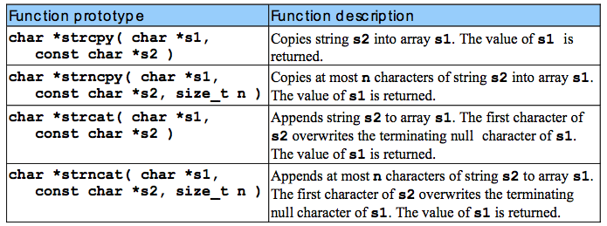
Hatırlatma: char * ve char[] kullanımlarının denkliği
Araya ‘n’ eklemesi yaparak, 3. bir parametre ile işlem genişliği kontrolü yapabiliyorsunuz.
Bu tablodaki char * ifadeleri DİZGİ anlamında düşünülebilir.
strncpy sadece n karakteri kopyalar ama peşine ‘\0’ koymaz. strncat peşine ‘\0’ı koyar.

Slide 17
Yapıların Dizi ve Fonksiyon ile Kullanımı
Bir önceki slaytta fonksiyonlardan birinde Takim yapısının elemanlarına ulaşırken 2 tane farklı kullanım dikkatinizi çekmiştir. degistir2 fonksiyonuna tekrar bakalım:
void degistir2(Takim *t, char *ad)
{
strcpy((*t).takimAdi, ad);
printf("Fonksiyon: %s\n", t->takimAdi);
}
Buradaki ilk kullanımı daha önce işaretçi konusu anlatılırken göstermiştik. İşaretçi olarak gelen bir değişkenin değerini almak istiyorsak * sembolünü kullanıyorduk. Fonksiyondaki ilk kullanım bununla ilgilidir ((*t).takimAdi).
İkinci kullanım ise işaretçi olan bir yapının elemanlarına ulaşırken kullanılan başka bir yöntemdir. Bu yöntemde kafa karıştırıcı olan " * " sembolü yerine değişken adı olduğu gibi kullanılır; ancak, elemanlara ulaşırken bu sefer " . " sembolü yerine " -> " sembolü kullanılır
(t->takimAdi).
Bu iki kullanım da aynı işi görür. Kimi programcılar * sembolünün oluşturduğu karmaşıklıktan kaçmak için ikinci yöntemi kullanırken kimi programcılar işaretçilere alışık olduklarından birinci kullanımı tercih edebilirler.

Slide 18
Yapılarda = işlecinin kullanımı
product türünden urun1 isimli bir değişken oluşturdunuz ve içine değerlerinizi kaydettiniz.
product türünden urun2 isimli bir değişken oluşturdunuz.
urun2 = urun1;
Komutu aynen
  int x = 5;
  int y;
  y=x;
kullanımı gibi urun1’in içindeki baytları urun2’e kopyalar.

Slide 19
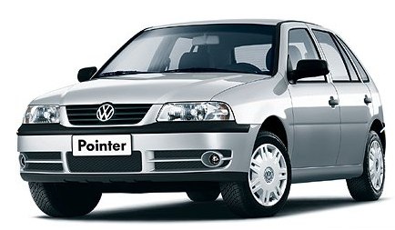

Alıştırma
Yapılar da sıradan değişkenler gibi fonksiyonlara değer ile ya da adres ile gönderilebilirler.
Araba isimli bir yapı tanımlayın.
Bu yapı türünde V_P isimli bir değişken tanımlayın.
Bir fonksiyon ile aşağıdaki özellikleri bu değişkene kaydedin.
İşaretçi
Maksimum Sürat
Ağırlık
Güç
Motor Hacmi
Hızlanma
Bir sonraki slayttaki kodu inceleyelim.
Kasa tipi : Hatchback

Slide 20
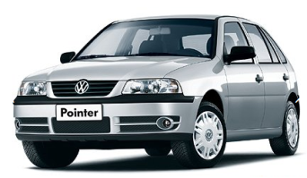
Çözüm
#include <stdio.h>
typedef struct{
double guc; // birimi bg
double mks_surat;
//birimi km/saat
...
}araba;
void fonk(araba*);
adres ile gönderim
int main(){
araba V_P;
fonk(&V_P);
return 0;
}
void fonk(araba* ptr)
{
ptr -> guc=100.0;
(*ptr).mks_surat = 100.0;
...
}
adres ile alım
prototip
iki şekilde de erişilebilir

Slide 21

Alıştırma – Ekran çıktısı nedir?
#include <stdio.h>
typedef struct
{
int c;
}A;
void P (A );
void R (A *);
…
…
int main()
{
A m,n;
m.c=8;
n.c=6;
P(m);
R(&n);
printf("%d%d",m.c, n.c);
return 0;
}
…
…
void P (A q)
{
q.c = 2; return;
}
void R (A *w)
{
(*w).c = 5; return;
}
85
Notes:
12:57+1

Slide 22
Örnek
#include <stdio.h>
typedef struct { int s[10]; double n; }t;
int main()
{
t A={};
int i;
for(i=0; i<10;i++)
t.n+=(double)(t.s[i]);
t.s[i-1]=9;
printf("%d%.2lf%d",t.s[0],t.n,t.s[9]);
return 0;
}
HATA1:
t yapının ismidir. t.n yazmak int.n yazmak gibidir ve yanlıştır. Doğrusu t.n değil A.n yazmaktır. t.s değil A.s yazmaktır.
Notes:
9:03+1

Slide 23
Birleşik yapı(union)
#include <stdio.h>
#include <string.h>
typedef union
{
int yas;
int hissettigi_yas;
} kimlik;
int main()
{
kimlik Can;
Can.yas = 17;
printf("%d", Can.hissettigi_yas);
//Can.hissettigi_yas denmiştir ancak bu durumda Can.yas dense de 17 yazdırırdı.
return 0;
}
yas, hissettigi_yas
4 baytlık bu alanı iki değişken ortak kullansın
Aynı alana yazıldığı ve kapasiteleri aynı olduğu için ekranda 17 degerini görürüz. Farklı kapasitede olsaydılar (örn. double yas2) çöp seklinde bir değer okurduk

Slide 24

Birleşik yapı(union)
Kullanım alanı örneği : 2000 yılı öncesi model arabaların kimlikleri char ID[6] formatındayken(harf içerebiliyorken- AE2456), genç arabalarınki int formatında (sadece rakamlardan oluşur - 8978544577) olsun. Her araba değişkeni için 10 bayt ayırmak yerine 6 bayt ayıralım (nasılsa bir arabanın iki tür kimliği olamaz). Bu şekilde 1 milyon araba verisi saklayacaksak 0.5MB'a yakın yer tasarrufumuz oluyor.
// Union kullanımı
#include <stdio.h>
typedef union { int yas; double kilo;} kimlik;
int main()
{
kimlik Can;
Can.yas=23;
Can.kilo=58.3;
printf("%d %lf", Can.yas, Can.kilo);
return 0;
}
Söz dizim açısından struct ile aynıdır. struct yerine union yazmak yeterlidir.
Bellekte birleşik yapının tüm elemanları için ortak bir yer ayrılır. Örneğin, bir birleşik yapıda hem int hem double varsa ikisi için toplam 8 bayt ayrılır. Bu alan istenirse int (alanın yarısı boş kalarak), istenirse double için kullanılır. Ancak her ikisi için aynı anda kullanılamaz.
Daha sonradan double ataması yapıldığı için buradaki int yok oldu, double’a ait baytların ilk 4’ü int olarak çöp gibi gözüküyor.

Slide 25
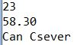


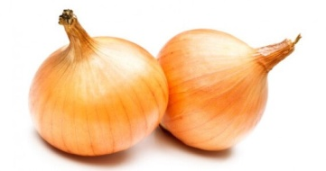
Alıştırma – Birleşik yapı(Union)
Çöp değer olarak “cop” yazabilirsiniz.
#include <stdio.h>
#include <string.h>
typedef union { int yas; double kilo; char isim[20]; } kimlik;
int main(){
kimlik Can;
Can.yas=23;
printf("%d\n", Can.yas);
Can.kilo=58.3;
printf("%.2lf\n", Can.kilo);
strcpy(Can.isim, "Can Csever");
printf("%s", Can.isim);
return 0;
}
Can değişkeni için bellekte kaç bayt yer ayırt edilmiştir?
Ya üçü de tek bir printf ile en sonda ekrana yazdırılıyor olsaydı?
European Union'daki gibi olacak. Sınavda union yerine onion yazmayınız!
(yaşanmış vakadır)

Slide 26
Anlayamadığınız yerleri bizlere sorunuz.
5.ders sonu

Slide 27
enum Sabit Tanımlama
enum aylar
{
ocak=1, subat, mart, nisan, mayis, haziran, temmuz, agustos, eylul, ekim, kasim, aralik
};
kodu, ay isimlerini 1’den başlayarak 12’e kadar ilişkilendirir.
İlk başta değer atamazsak kendisi otomatik olarak kaçtan başlayarak ilişkilendirir?
ocak=1 denmeseydi, varsayılan olarak 0’dan başlardı.

Slide 28
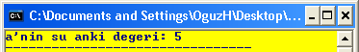
enum Kullanımına Örnek
Bu değerler de int gibi 4 baytlık bir alanda saklanır. enum’lar double değerler için kullanılamaz.
(double için yapılar kullanılabilir.)
// Enum kullanımı
#include <stdio.h>
enum aylar
{
ocak=1, subat, mart, nisan, mayis, haziran, temmuz, agustos, eylul, ekim, kasim, aralik
};
int main()
{
enum aylar a;
a=mayis;
printf("a'nin su anki degeri: %d", a);
return 0;
}
İsmini kısmen bizim oluşturduğumuz ve değerleri bizim istediğimiz şekilde sayılarla eşleşen bir tür oluşturmuş olduk. Bu satırda da bu türden bir değişken tanımlıyoruz.

Slide 29
C’de enum ile numaralandırma
#include <stdio.h>
enum day {sunday = 1, monday, tuesday = 5,
wednesday, thursday = 10, friday, saturday
};
int main() {
printf("%d %d %d %d %d \n%d",
sunday,monday,tuesday,wednesday,thursday,friday+saturday);
return 0;
}
Burada değişken olarak saklanma ihtiyacı duyulmadan sadece değerler kullanılmış.
1 |  | 2 |  | 5 |  | 6 |  | 1 | 0
2 | 3

Slide 30
Örnek
#include <stdio.h>
enum gunler
{
pazartesi, sali, carsamba, persembe, cuma=8,cumartesi, pazar
};
int main()
{
printf("%d", persembe+pazar);
return 0;
}
13

Slide 31


Alıştırma
#include <stdio.h>
enum booleanTuru {yanlis , dogru };
int main()
{
enum booleanTuru p =!!!!!!!!dogru; //8 tane !
p = yanlis && (yanlis || !dogru || (dogru && yanlis))
&& (dogru || !yanlis || !!!dogru);
printf("%d/0", p);
return 0;
}
Dikkat, bu sorunun çözümü göründüğü kadar karışık değildir!
HATA1:Kod hiç derlenemeyecektir.
HATA2:Kod derlenecek ama çalışması esnasında hata verecektir.
HATA3:Kod derlenecek ama çalışması esnasında sonsuz döngüye girecektir.
Mantıksal ifadelerin sonucu kesinleştikten sonra biz(acemi olanlarımız || sınavda bol vakti olanlarımız hariç) gerisini hesaplamayız.
Notes:
43

Slide 32
Java’daki boolean’ı C’de enum ile tanımlama
C’de boolean değişken türü yoktur ama istersek enum ile kendimiz tanımlayabiliriz.
enum ile C kendi özel veri türlerimizi tanımlamamıza imkan tanıyor.
enum boolean { false=0, true=1 };
ya da
enum boolean { false, true }; // zaten varsayılan olarak 0’dan başladığı için
dediğimizde kodda geçen false değerleri 0 ile, true değerleri 1 ile değişebilir olur. enum tanımı esnasında isim de atanırsa (yukarıdaki boolean gibi), kod içerisinde
enum boolean x = false; gibi kullanarak, kendimize ait bir değişken türü de oluşturmuş sayılabiliriz.

Slide 33
Bunu biliyor musunuz?
Örnekler:
  Araba Yarışı
  Tavuk
  Tank
  Yılan
Şu ana kadarki bilgilerinizle basit ve eğlenceli oyunlar tasarlayabilir ve kodlayabilirsiniz!

Slide 34
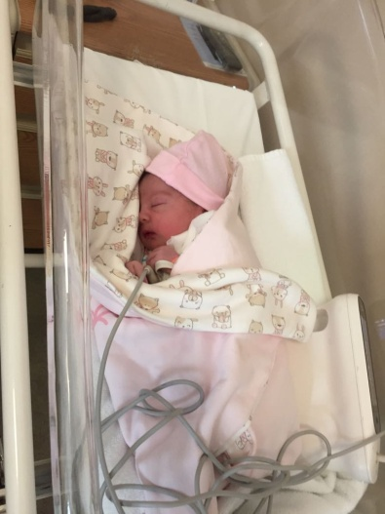
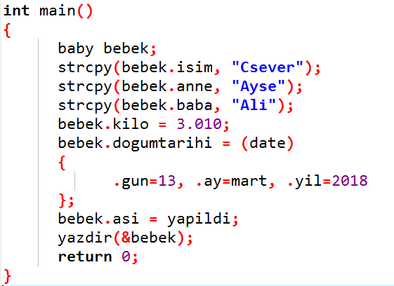
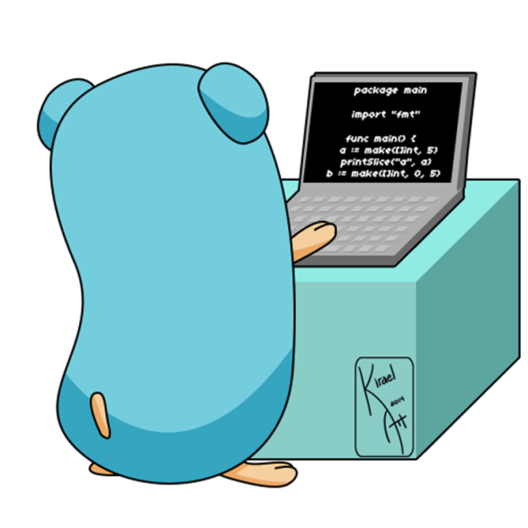
Bilgisayarlarınızı açınız
Birlikte kod yazma zamanı…
ADIM1: Aşağıdaki kodu, kendi kodunuza aktarınız. Yapı ve enum kullanımlarının anlamını çıkarmaya çalışınız.
Örnek çıkarımlar:
Tarih tek aşamada(üç değeri birlikte) atanmış.
Ay'ın değeri belli ki enum ile belirli.

Slide 35
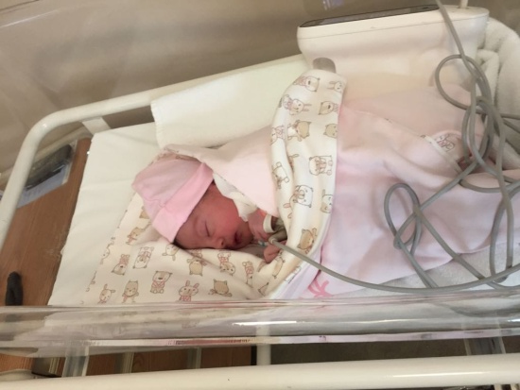
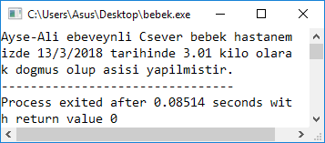
Bilgisayarlarınızı açınız
Birlikte kod yazma zamanı…
ADIM 2: tarih isimli bir yapı yapınız. (gun, ay ve yil bilesenli)
  ay 'ın türü "enum month" olsun ve ilgili tanımı yapın.
ADIM 3: Bir hastanedeki bebeklere dair veri saklaması için şöyle bir 2. yapı yapınız.
  Kendi isimleri, Anne isim, Baba isim
  Doğum tarihleri (tarih türünden)
  Doğum kiloları
  Aşısı (enum ile “yapıldı”, “yapılmadı”)
ADIM 3: yazdır fonksiyonunu tasarlayınız.

Slide 36
Hastane uygulaması
#include <stdio.h>
#include <string.h>
enum month{ocak=1, subat,mart,nisan,mayis,haziran,temmuz,agustos,eylul, ekim, kasim, aralik };
enum vaccine{yapilmadi, yapildi} ;
typedef struct{
int gun;
enum month ay;
int yil;
}date;
typedef struct{
char isim[50];
date dogumtarihi;
char anne[50], baba[50];
double kilo;
enum vaccine asi;
}baby;
void yazdir(baby* bebe);
int main()
{
baby bebek;
strcpy(bebek.isim, "Csever");
strcpy(bebek.anne, "Ayse");
strcpy(bebek.baba, "Ali");
bebek.kilo = 3.010;
bebek.dogumtarihi = (date){.gun=13, .ay=mart, .yil=2018};
bebek.asi = yapildi;
// bebek = (baby){.isim="Ali"}; //Diger tum elemanlar sifirlanir.
yazdir(&bebek);
return 0;
}
void yazdir(baby* bebe)
{
printf("%s-%s ebeveynli %s bebek hastanemizde %d/%d/%d tarihinde %.2lf kilo olarak dogmus olup asisi %s.",
bebe->anne,
bebe->baba,
bebe->isim,
bebe->dogumtarihi.gun,bebe->dogumtarihi.ay, bebe->dogumtarihi.yil,
bebe->kilo,
(bebe->asi ==1)?"yapilmistir":"yapilmamistir");
}

Slide 37
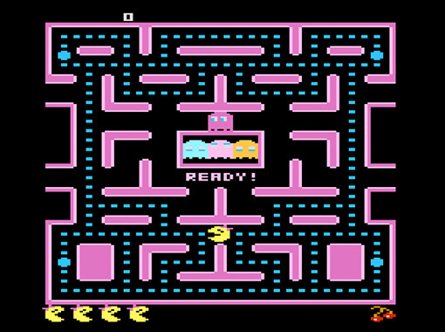

Oyun ödevine yönelik yetenekler
Derste yazılan kodlar -> Oyuna dair kodlarının incelenmesi
/*
Bu kodları ödevlerinizde kullanma koşulları
1) ilgili satırın yanına atıf koyunuz //BU KISMI DERSTE YAZILAN KODLAR KLASÖRÜNDEN ALIP GELİŞTİRDİM gibi
2) ödev gönderim formunda ilgili soruya cevap verirken durumu belirtiniz.
3) Madde 1 ve 2'i uyguladığınızda buradaki kodların kullanımı nedeniyle etik ihlal yapmış sayılmazsınız.
4) Buradaki kodları alıp, birleştirmek, yamalar yapmak ve hiç geliştirMEmek... ÖDEV'de sizden beklediğimiz seviye değildir. Sadece bununla yetinen ödevler, "çok basit" kategorisinde ya da daha aşağısında değerlendirilebilir.
*/
ASCII galerimizi inceleme
kbhit kullanımları
ok tuşu algılama

Slide 38
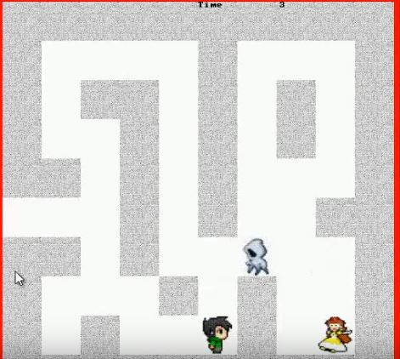
Bunu biliyor musunuz? Görselliği artırmak
Ek kütüphaneler, dosyalar ve ek ayarlar ile kodunuzun görselliğini artırabilirsiniz.
Ancak bu tarz kütüphanelerin kurulması ve ilgili derleyicideki ayarlarının yapılması çok zahmetlidir.
Denemek isteyen öğrencilere (güncelliğini yitiren) allegro yerine daha güncel olan SDL2 ve hatta çok daha gelişmiş olan
Unity (C#) önerilir.
https://youtu.be/-zXu7SoZi-A

Slide 39
Anlayamadığınız yerleri bizlere sorunuz.
6.ders sonu

Slide 40
EK SLAYTLAR
Ek slaytlar derste değinilmeyen slaytlardır.
  Derste değinilmemesinin nedeni, slaytlardan rahatlıkla anlaşılabilmesi, konunun pekiştirilmesi için alıştırmalar içermesi vs. olabilir.
Bunlar sınavlarda sorumlu olduğunuz slaytlardır.
  Ancak derste değinilenler kadar öncelikli olarak sınavda yer almayabilirler.

Slide 41

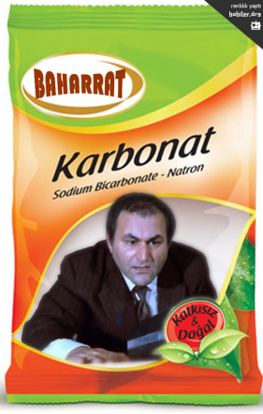

Yapı Alıştırması
listeye_ekle(&liste, “Gardirop Fuat”);
listeye_ekle(&liste, “Karbonat Erol”);
listeye_ekle(&liste, “Bombaci Mulayim”);
denildiğinde liste isimli bir yapıya üç ismi de liste.kayit[0].isim, liste.kayit[1].isim… olarak kaydeden ve liste.toplamkayit değişkenini de her seferinde bir artıran bir fonksiyonu ve bu fonksiyonu içeren tüm kodu yazınız.
Yazılmış kodu inceleyelim.
(bir sonraki slayt)

Slide 42
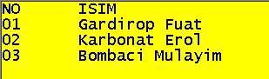



Yapı Alıştırması
#include <stdio.h>
#include <string.h>
typedef struct {
char isim[30];
}kayit_turu;
typedef struct{
kayit_turu kayit[50];
int toplamkayit;
}liste_turu;
void listeye_ekle (liste_turu* liste, char* kayit_ismi);
int main()
{
liste_turu liste = {};
listeye_ekle(&liste, "Gardirop Fuat");
listeye_ekle(&liste, "Karbonat Erol");
listeye_ekle(&liste, "Bombaci Mulayim");
int i;
printf("NO\tISIM\n");
for(i=0; i<liste.toplamkayit;i++)
printf("%.2d\t%s\n", i+1, liste.kayit[i].isim);
return 0;
}
void listeye_ekle (liste_turu* listeIsaretcisi, char* kayit_ismi)
{
strcpy(listeIsaretcisi->kayit[listeIsaretcisi->toplamkayit].isim, kayit_ismi);
listeIsaretcisi->toplamkayit++;
return;
}
İsimlendirmede kimi zaman adSoyad kimi zaman da ad_soyad biçimlendirmesi kullanılmıştır. Normalde tutarlı olarak tüm isimlerde bunlardan birini tercih etmek daha güzeldir.
Dizgileri bu şekilde de gösterebiliyoruz.

Slide 43


windows.h kütüphanesi
windows.h kütüphanesi çok kapsamlı bir kütüphanedir.
  İçinde bir sürü alt kütüphaneler (Ctrl'e basılı şekilde üstüne tıklayınız) tanımlıdır. Bu alt kütüphanelerde birçok yapıya rastlayabilirsiniz.
  Geniş kapsamı nedeniyle kodun derlenme süresini uzatır.
Bu kapsamlı kütüphane sayesinde kodlarınıza birçok özellik katabilirsiniz:
  Fare verilerini almak bunlardan biridir.
    https://docs.microsoft.com/en-us/windows/console/reading-input-buffer-events
    Sitede verilen koddaki printf("double click\n"); yerine
    printf("double clicked at x=%d, y=%d\n", mer.dwMousePosition.X, mer.dwMousePosition.Y);
    yazarak çift tıklanan yerin konumunu da alabilirsiniz.
  Bu kütüphaneye dair birçok diğer özelliği araştırarak bulabilirsiniz.

Slide 44
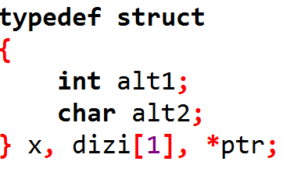
typedef struct'un derinlikleri…
Profesyonel kodlarda görebileceğiniz sağdaki kullanımları bildiklerimizi birleştirerek nasıl yorumlayabiliriz?
typedef ile birden fazla takma ad atanabilir. typedef int t1,t2,t3; -> t1 a=5; t2 b = 9;
ancak buradaki durum farklıdır. Verilen yapı tarifine "x", "dizi[1]", "*ptr" takma adları verilmiştir şeklindeki bakış açısı işleri karıştırır. Şöyle okumalıyız:
Verilen yapı tarifinin sade şekline x takma adı verilmiştir.
Verilen yapı tarifi ve [1] (1 kapasiteli dizi şeklinde aç ve bu tarifin değişkeni-dizi- o adresi tutsun)
şekline dizi takma adını ver. (Yani [1] ifadesi mantık olarak(Java'daki gibi) dizi'nin solundadır)
Verilen yapı tarifi ve * (8 baytlık bir işaretçi tanımla ve onun içindeki adreste bu tarifte bir yapıyı bulmayı bekle) şekline dizi takma adını ver.
int* pointer; ifadesinde *'ın aslında mantıken int'e yapışık olduğunu belirtmiştik.
Burada da öyledir: typedef aslında struct{ … }* ifadesine ptr takma adını vermiştir.
main içinde ptr pointer; ifadesi sadece 8 baytlık bir işaretçi tanımlar.

Slide 45

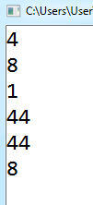

typedef struct'un derinlikleri…
#include <stdio.h>
typedef struct
{
int alt1[10];
char alt2[4];
} x, dizi[1], *ptr;
int main()
{
printf("%Id\n", sizeof(int));
printf("%Id\n", sizeof(double));
printf("%Id\n", sizeof(char));
printf("%Id\n", sizeof(x));
printf("%Id\n", sizeof(dizi));
printf("%Id\n", sizeof(ptr));
return 0;
}
Çok karışık
UNUTMA: * ve [1] aslında mantıken sol tarafa(struct'a) yapışık
Bana sorarsan hiç de karışık değil.
Tamam, biraz karışık diyelim.
sizeof long long int verisi türetiyor diye – uyarı almamak için

